Slide 1
04 理想气体的性质

Slide 2
§4－1 理想气体的概念及其状态方程式

Slide 3
一、理想气体和实际气体
为了实现热功转换，通常需要借助于工质在热能动力装置中的膨胀及压缩等过程
故采用的工质应具备显著的体积变化能力
物质的气、液、固三态中，因气态具有这样的特性，热能动力装置中有很多是采用气态物质作为工质

Slide 4
理想气体是一种实际上不存在的假想气体
1.分子自身不占有空间体积
2.分子间没有相互作用力
在这两点假设条件下，气体分子的运动规律被极大地简化了
理想气体的热力性质简单，容易利用解析的方法进行分析和计算

Slide 5
什么状态下的实际气体可以接近理想气体呢？
实际气体在低压和高温下，气体的密度小，比体积大，这使得气体分子自身占有的体积相对极小（满足第一条假设）；
此外，低密度状态下分子间平均距离大，使得分子间的相互作用力很小（满足第二条假设）
这时的实际气体就很接近理想气体
理想气体是气体压力趋近于零、比体积趋近于无穷大时的极限状态

Slide 6
实际应用中，有许多气体，如常温常压下的氮气、氧气、氢气、氦气、氩气、一氧化碳、二氧化碳及其混合物（如空气、燃气、烟气等）等均可视为理想气体
在应用理想气体状态方程对这些实际气体进行计算时，误差一般都在工程计算允许的精度范围内（一般在1%以内）。
可见，理想气体模型的提出具有重要的实际意义。

Slide 7
不符合上述两点假设的气态物质称为实际气体
例如，火力发电厂装置中采用的工质水蒸气、制冷装置中采用的工质氟利昂蒸汽、氨蒸气等，它们在通常的工作温度和工作压力下离液态不远，密度较大，不能视为理想气体
实际气体的状态方程式繁复，工程计算一般利用为各种蒸气专门编制的热力性质表和图（第9章）或一些实际气体的状态方程（第15章）

Slide 8
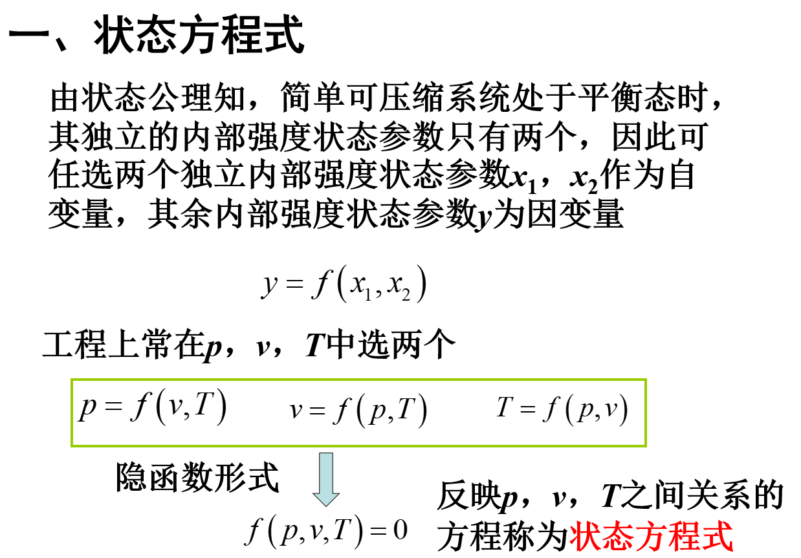
二、理想气体的状态方程式
回忆第1章ppt54页的内容

Slide 9
理想气体状态方程有以下几种不同表达形式，可根据具体条件分别使用
(1) pV = nRT
式中 n ——气体的摩尔数，mol；
R —— 摩尔气体常数，与气体种类和状态无关，8.3145 J/(mol·K)
p、V、T分别为气体的压力(Pa)、容积(m³)和温度(K)

Slide 10
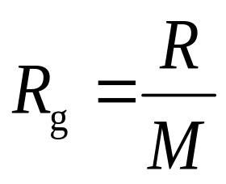
(2) pV = mR_{g}T
式中 m —— 气体的质量，kg；
R_{g} —— 气体常数J/(kg·K)，取决于气体 的种类，但与气体的状态无关
M——气体的摩尔质量，kg/mol
教材附表4给出了一些常见气体的气体常数R_{g}的值

Slide 11
(3) pv = R_{g}T
v——气体的比体积，m³/kg
这是对1 kg气体列出的状态方程，是课程中较为常用的形式

Slide 12
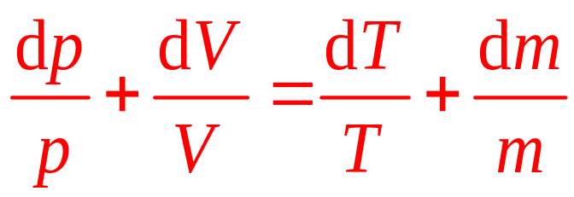
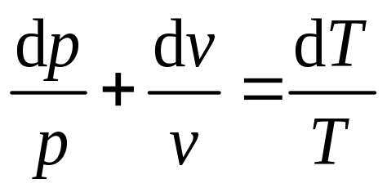
(4)
微分形式
一般用于变质量系统的分析
当系统质量为定值，有

Slide 13
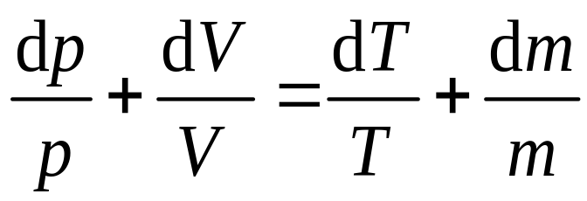
小结
⑴ pV = nRT (n mol)
状态方程
⑵ pV = mR_{g}T (m kg)
⑶ pv = R_{g}T (1 kg)
⑷
（变质量系统）

Slide 14
使用状态方程时注意事项：
1、绝对压力 ，Pa
2、热力学温度 ， K
3、区分:
比体积v与体积V —— m³/kg, m³
气体常数R_{g}与摩尔气体常数R——
单位分别为J /(kg⋅K)和J/(mol ⋅K )
气体常数R_{g}与气体种类有关，与状态无关；
摩尔气体常数R为恒量8.3145 J/(mol ⋅K )

Slide 15


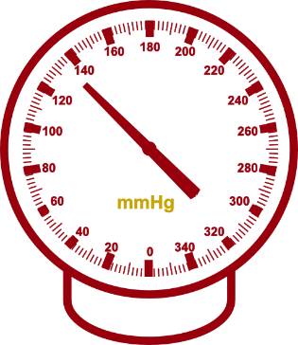


教室中有多重的空气？

Slide 16
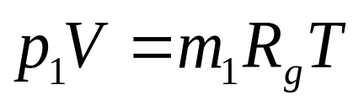
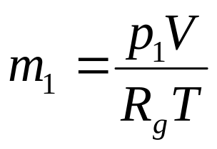
例4-1：一钢瓶的容积为0.03 m³，其内装有压力为0.7MPa、温度为20℃的氧气。现由于使用，压力降至0.28 MPa，而温度未变。问钢瓶内的氧气被用去了多少？
解：根据题意，钢瓶中氧气使用前后的压力、温度和体积都已知，故可以运用理想气体状态方程式求得所使用的氧气质量。
氧气处于初态1时的状态方程为：
故初态1时的氧气质量为：

Slide 17
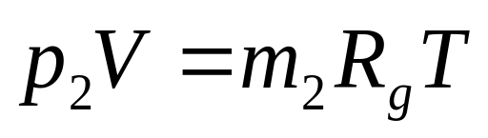
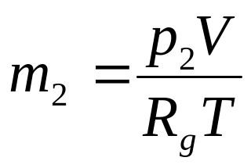
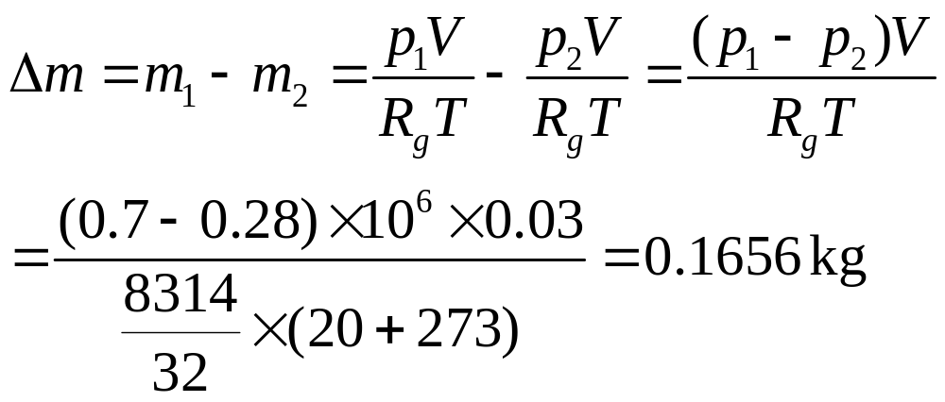
氧气处于终态2时的状态方程为：
故终态2时的氧气质量为：
被用去的氧气质量为：

Slide 18
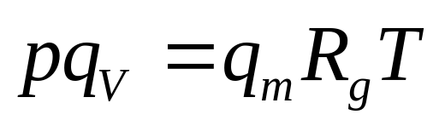
例4-2：某300MW机组锅炉燃煤所需的空气量在标准状态下为120×10³m³/h，送风机实际送入的空气温度为27℃，出口压力表的读数为5.4×10³Pa。当地大气压力为0.1MPa，求送风机的实际送风量（m³/h）。
在实际工程中常常涉及标准立方米作为单位的情形，这样就要将“标准体积”与“实际体积”进行换算。
标准状态：273.15 K， 0.101325 MPa
在利用状态方程计算涉及体积流量和质量流量的问题时，只需用体积流量q_{V}替代体积V，用质量流量q_{m}替代m即可，此时状态方程应为

Slide 19

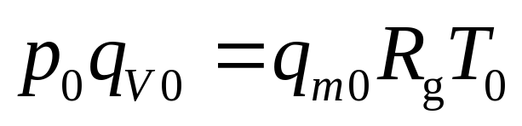
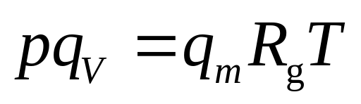
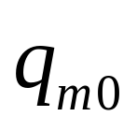
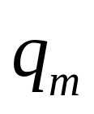
例4-2：某300MW机组锅炉燃煤所需的空气量在标准状态下为120×10³m³/h，送风机实际送入的空气温度为27℃，出口压力表的读数为5.4×10³Pa。当地大气压力为0.1MPa，求送风机的实际送风量（m³/h）。
标准状态：T₀=273.15 K， p₀=0.101325 MPa
实际状态：t=27℃， p_{g}=5.4 ×10³Pa
体积流量：120×10³m³/h
体积流量：？
=

Slide 20
§4－2 比热容的定义
注意：本小节所讲内容不限于理想气体，对于实际气体、固体、液体均适用

Slide 21
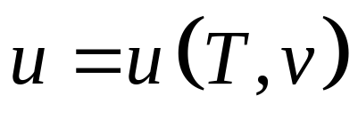
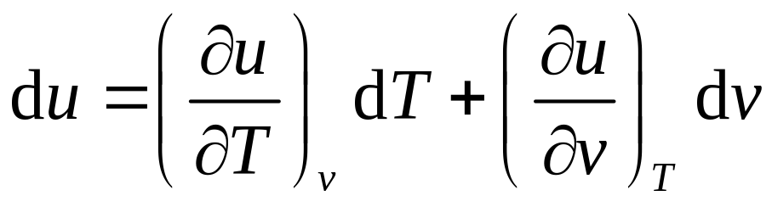
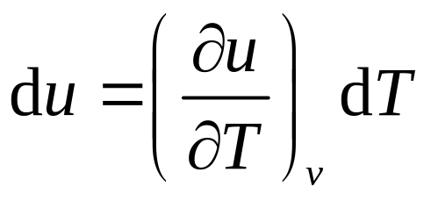
一、比定容热容
简单可压缩系统的内部强度状态参数可以由两个内部独立强度状态参数确定
定容过程

Slide 22
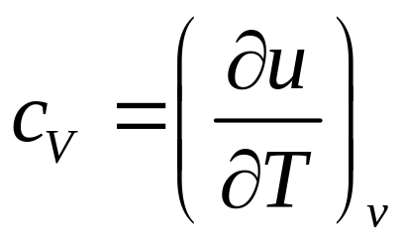
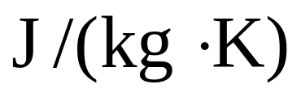
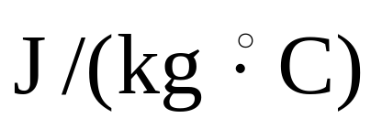
物质的比热力学能对温度的偏微商具有重要的意义，将其定义为物质的比定容热容，用符号c_{V}表示
单位：
或

Slide 23
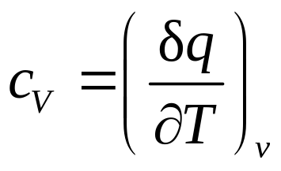
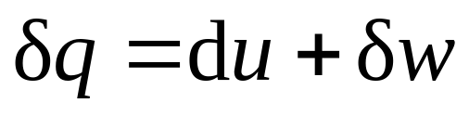
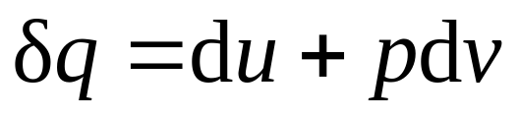
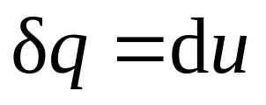
对于不考虑宏观动能和重力势能变化的闭口系
比定容热容也可定义为：在可逆定容过程中，单位质量的物质温度升高1 K（或1℃）从外界吸收的热量
可逆过程
定容过程

Slide 24
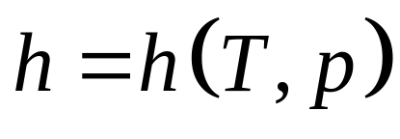
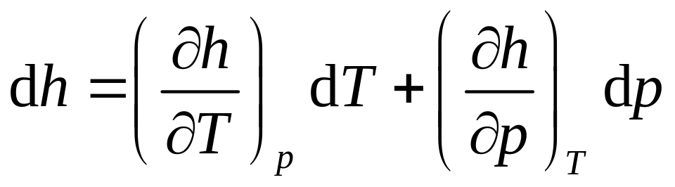
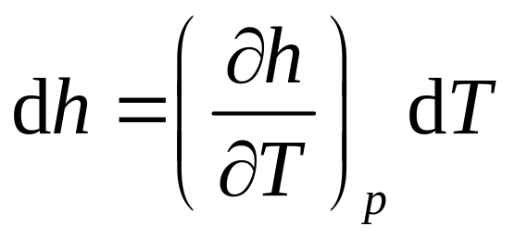
二、比定压热容
简单可压缩系统的内部强度状态参数可以由两个内部独立强度状态参数确定
定压过程

Slide 25
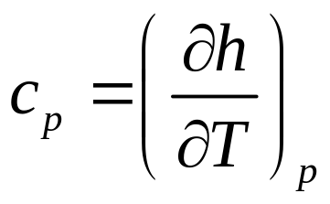
物质的比焓对温度的偏微商具有重要的意义，将其定义为物质的比定压热容，用符号c_{p}表示
单位：
或

Slide 26
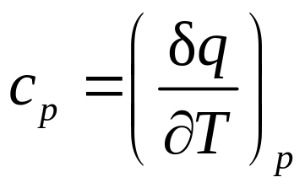
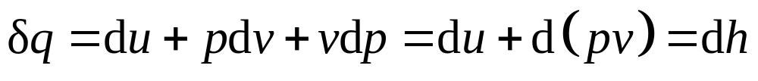
对于不考虑宏观动能和重力势能变化的闭口系
比定压热容也可定义为：在可逆定压过程中，单位质量的物质温度升高1 K（或1℃）从外界吸收的热量
可逆过程
定压过程

Slide 27
关于c_{V} 和c_{p}的几点说明（1）
以上两式是通过简单可压缩系统的状态参数性质和数学关系式得到的，适用于任何简单可压缩系统的任何过程

Slide 28
关于c_{V} 和c_{p}的几点说明（2）
c_{V} 和c_{p}的数值与物质的种类有关
对于同一种物质，c_{V} 和c_{p}还与物质所处的状态有关，在不同的状态下，物质的c_{V} （或c_{p}）是不一样的

Slide 29
关于c_{V} 和c_{p}的几点说明（3）
c_{V} 和c_{p}是系统的强度状态参数，可表示为
c_{V} =c_{V} (T, v)
c_{p} = c_{p} (T, p)

Slide 30
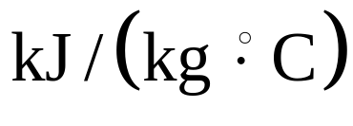
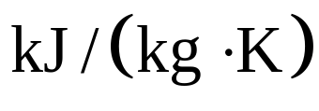
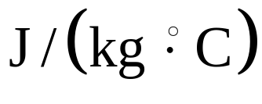
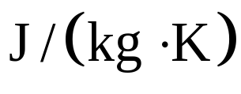
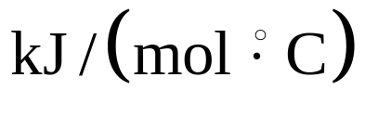
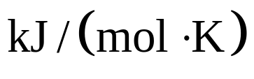
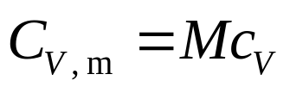
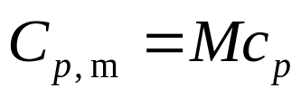
关于c_{V} 和c_{p}的几点说明（4）
常用单位:
在热力计算中，尤其在有化学反应或相变反应时，用摩尔热容更为方便，它表示1mol物质的热容
摩尔定容热容
摩尔定压热容
M:摩尔质量

Slide 31
关于c_{V} 和c_{p}的几点说明（5）
在热力学中，也有“热容”和“比热容”概念
物质在可逆过程中温度升高1 K（或1℃）所吸收的热量称为热容，单位为J/K，符号为C；
单位质量的物质在可逆过程中温度升高1 K（或1℃）所吸收的热量称为比热容,单位为 J/(kg·K),符号为c

Slide 32
关于c_{V} 和c_{p}的几点说明（5）续
热容（或比热容）与过程的特性有关，不同的热力过程，热容或比热容往往是不同的。
例如：
c
定容
定压
c_{V}
c_{p}

Slide 33
§4－3 理想气体的热力学能、焓和比热容

Slide 34
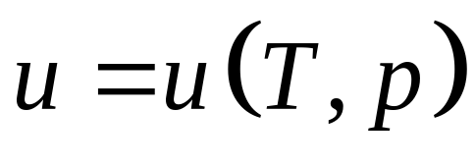
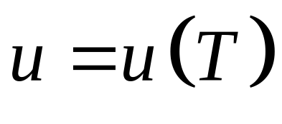
一、理想气体热力学能、焓和比热容的性质
简单可压缩系统的比热力学能需要由两个独立的内部强度状态参数来确定
1843年，焦耳实验发现质量一定的理想气体的热力学能仅为温度的函数

Slide 35
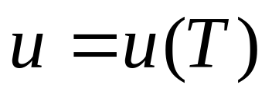
理想气体热力学能的物理解释
热力学能＝内动能＋内位能
T
T, v
理想气体无分子间作用力，热力学能只决定于内动能

Slide 36
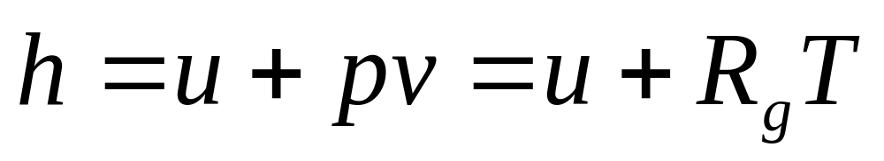
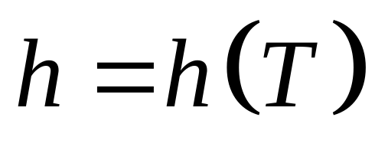
常数
理想气体的焓也是温度的函数

Slide 37
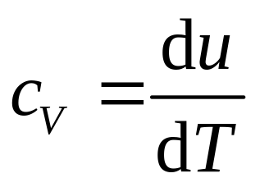

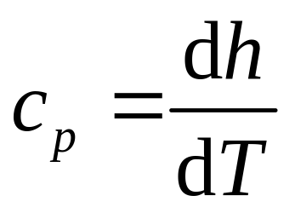
用全微分来代替偏微分，去掉下标
理想气体的c_{V} 和c_{p}也都只是温度的函数

Slide 38
小结：理想气体的u，h，c_{V} 和c_{p}都只是温度的函数，当温度一定时，理想气体的u，h，c_{V} 和c_{p}都是定值，而不随体积、压力等参数的变化而变化

Slide 39
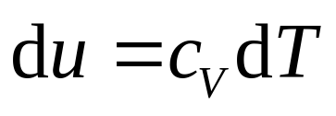
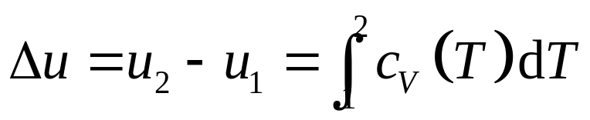
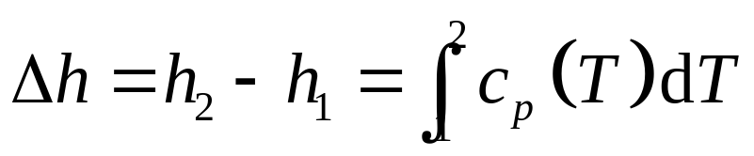

以上两式中，c_{V}(T)和 c_{p}(T) 表示c_{V}和 c_{p}是温度的函数
为了得到具体的积分结果，需要知道c_{V}(T)和 c_{p}(T)的具体关系式

Slide 40
理想气体：无论经过何种过程，热力学能和焓的变化都可以由这两个公式确定
非理想气体：如果过程是定容的，则其热力学能变化就可以按第一个公式确定；如果过程是定压的，则其焓的变化就可以按第二个公式确定

Slide 41




二、理想气体的比热容关系式
Julius Mayer
（1814-1878）
迈耶公式（Mayer’s Formula）
1、理想气体的c_{p}与c_{V}均为温度函数，但c_{p}–c_{V}恒为常数：R_{g}
2、理想气体的c_{p}恒大于c_{V}
如何从能量守恒的观点来解释？

Slide 42

定容加热时，吸收的热量全部用于使气体温度升高；
定压加热时，吸收的热量中有一部分用于转换为膨胀功，其余部分才被用于使气体温度升高，因此升高同样的温度，定压加热所需要的热量更多。

Slide 43



3、c_{V}不容易测准，通常实验测定c_{p}，再根据迈耶公式确定c_{V}
4、
乘以摩尔质量M
比热容比是温度的单值函数，但随温度变化的幅度很小：对于单原子气体，恒为1.67；对于多原子分子，室温附近约为1.4
5、比热容比

Slide 44



强调： c_{p}-c_{V}是常数， c_{p}/c_{V}不是常数，是温度的函数！

Slide 45
三、理想气体的比热容、Δu和Δh的计算方法

Slide 46

比热容随温度的变化情况
2020/10/1
Notes:
46
在

Slide 47

1、真实比热容
理想气体的比热容为温度的单值函数，它与温度的关系用实验的方法进行测量，通常可将测量得到的数据整理为多项式形式
准确，但积分麻烦

Slide 48


2、平均比热容表
既准确又简单
平均比定压热容表示t₁到t₂温度间隔内c_{p}的积分平均值
它等于可逆定压条件下1 kg理想气体的温度从t₁升高到t₂所需要的热量除以温差t₂-t₁
关于⊿h₁₋₂为什么等于q₁₋₂，请见本章ppt第26页

Slide 49






若以0℃为起点：
根据平均比热容的定义，有
查表获得

Slide 50



查表获得
表中一般只给出平均比定压热容的数据，利用迈耶公式求平均比定容热容

Slide 51




3、平均比热容的直线关系式
例如，氧气的平均比定压热容的直线关系式为
若需要知道氧气从温度t₁升高到t₂的平均比定压热容，只需要将t₁+t₂的数值代入上式即可

Slide 52


4、定值比热容
工程上，当气体的温度变化范围不大或者计算精确度要求不太高时，将比热容视为定值。

Slide 53
5、气体热力性质表（用于计算⊿u和⊿h ）
为了省去积分的麻烦以便于工程使用，人们将一些常用气体的u和h的值编制成表以供查取
我们在使用这些表时，可直接从表中查取理想气体在初、终态时的u₁和u₂或h₁和h₂，然后两者相减得到⊿u或⊿h
这些表都是根据比热容的精确数值编制而成的，表中数值十分准确
需注意：不同基准点的表不能混用！

Slide 54
例题：理想气体的计算
温度为150℃，压力为200kPa的空气在定压条件下加热至350 ℃，求单位质量的空气热力学能的变化。
（1）采用真实比热容计算；
（2）采用平均比热容表计算；
（3）采用平均比热容的直线关系式计算；
（4）采用定值比热容计算。
解：根据题中描述的空气压力和温度范围（低压和高温），空气可视为理想气体
无论气体进行何种热力过程，其热力学能的变化均可由下式计算：
不同c_{v}表达式，结果不同

Slide 55













1、真实比热容

Slide 56







2、平均比热容表
查表获得
线性插值

Slide 57





3、平均比热容的直线关系式

Slide 58



4、定值比热容
根据题意，空气在此热力过程中的温度范围为150℃~350℃，取平均值为250℃，查附表或手册得到空气在250℃时的定值比定压热容为

Slide 59



5、按气体热力性质表计算(题目没要求，这里为补充)
已知

Slide 60

在工程计算中，具体选用哪一种方法，取决于所要求的精度
本题的温度范围变化不大，仅为200℃，故几种方法得到的结果差别也不太大

Slide 61

补充：固体和液体的热力学能、焓和比热容
虽然热力循环中的工质多为气体，但在一些热力计算中也可能会涉及到固体和液体。

Slide 62


一、不可压缩物质
比体积（或密度）不变的物质称为不可压缩物质。
在常见热力过程中，固体和液体的比体积变化非常小，因此它们可近似视为不可压缩物质
固体和液体的状态方程可表示为
或

Slide 63


有时，固体或液体的体积变化不可忽略，
它们不能作为不可压缩物质来处理
玻璃管温度计：
液体的体积变化反映被测系统的温度值
固体的热应力：
热应力的产生就是由固体的体积变化而引起
本课程仅涉及固、液体积变化可忽略的情况

Slide 64





二、固体和液体比热力学能的变化
简单可压缩物质的热力学能可以表示为温度和比体积的函数
根据热力学一般关系式，不可压缩物质c_{V}仅为温度的函数
不可压缩物质的u也仅为温度的函数
不可压缩（dv=0）
温度变化不大
c_{V}的定义式
c_{V,av}:平均比定容热容

Slide 65




三、固体和液体比焓的变化
温度变化不大
c_{V,av} ：平均比定容热容
不可压缩物质的焓为温度和压力的函数

Slide 66









四、固体和液体的比热容
c_{p}的定义式
不可压缩物质的比定压热容和比定容热容是相等的。

Slide 67
与液体的热力学能、焓和比热容有关的计算题见本章习题4-13~4-15

